Slide 1

Türkçe Sözlük
Hazırlayan: Doğukan KARA

Slide 2
Android studio nedir.
Android Studio, Android uygulamalarının geliştirildiği, üst seviye özelliklere sahip ve Google tarafından da önerilen resmi programlama aracıdır.

Slide 3
Kotlin nedir.
Kotlin, Java sanal makinesi (JVM) üzerinde çalışan ve ayrıca JavaScript kaynak koduna derlenebilir, statik tipli bir programlama dilidir. İlk geliştirme Saint Petersburg, Rusya merkezli JetBrains programcıları tarafından yapılmıştır.

Slide 4
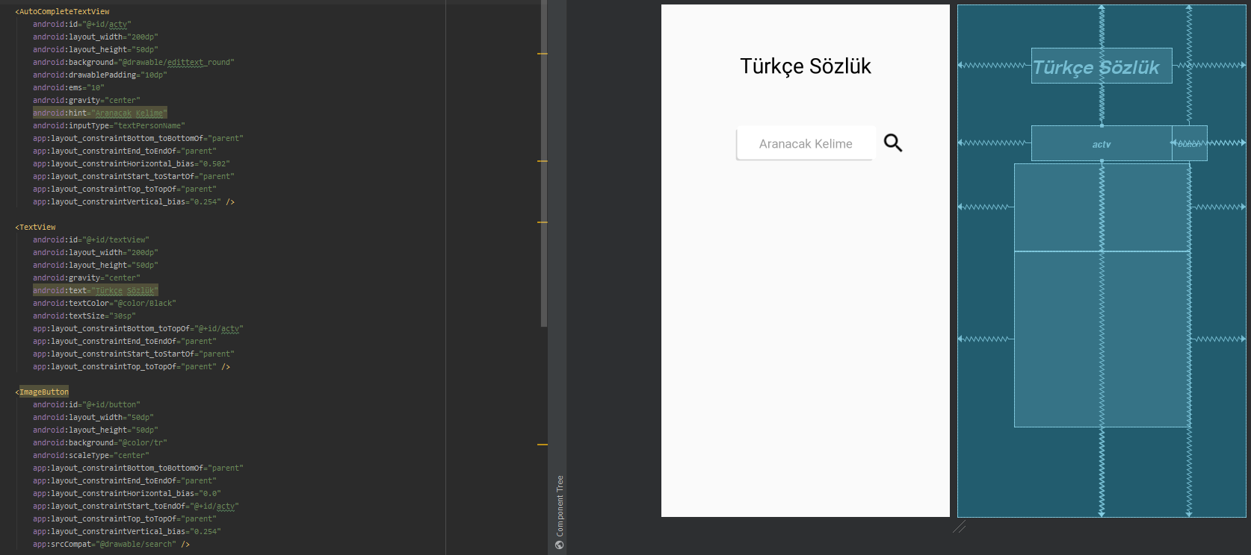
Tasarım

Slide 5
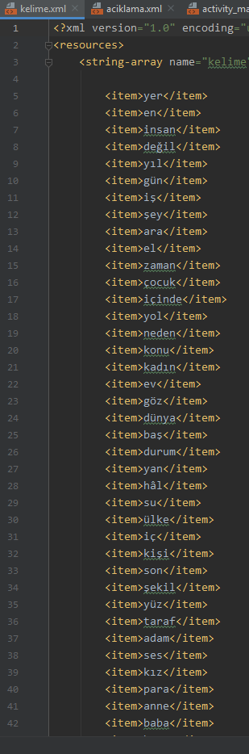
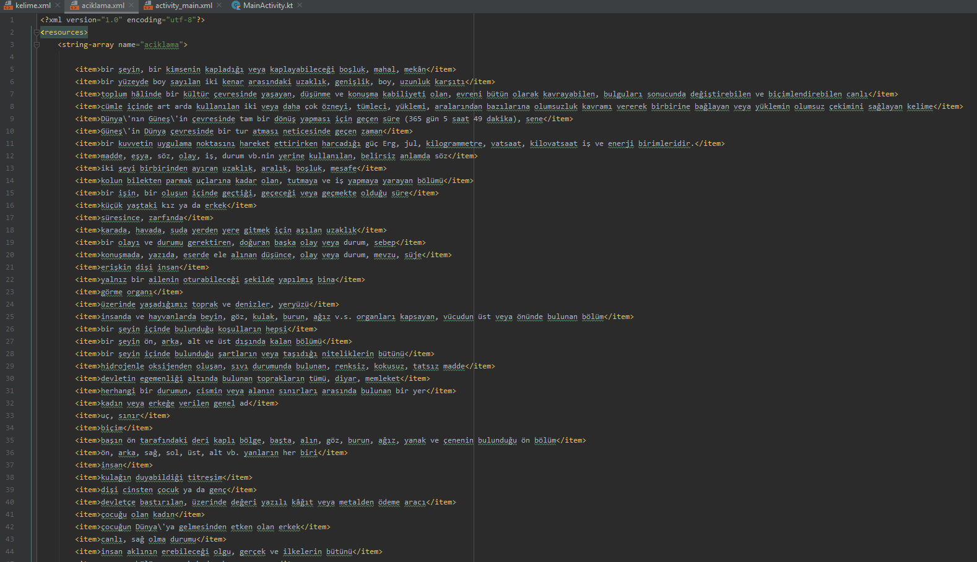
Verilerin saklandığı yer.
Veriler Kelime.xml ve
Açıklama.xml olmak üzere iki tane dosyaya saklanmıştır.

Slide 6


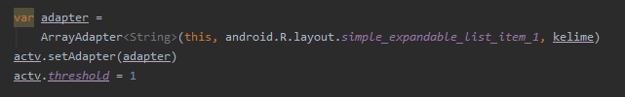
Tanımlamalar.

Slide 7
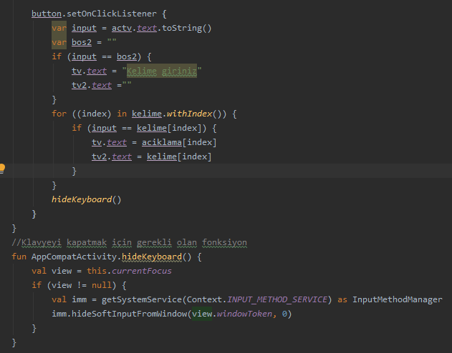
Nasıl Çalışır.
Buttona tıklanma tıklanma olayı atıyoruz. İnput ile kullanıcıdan değer alıp if’lerle kontrol ediyoruz. İlk if bloğunda kelime boş ise uyarı veriyor. For döngüsü oluşturup kullanıcının girdiği değeri kelime.xml aratıp onun index numarasını alıp, açıklama.xml de eş gelen index numarasını ekrana yazdırıyor. En son olaraktan klavye kapatma için fonksiyon çalışıyor.

Slide 8
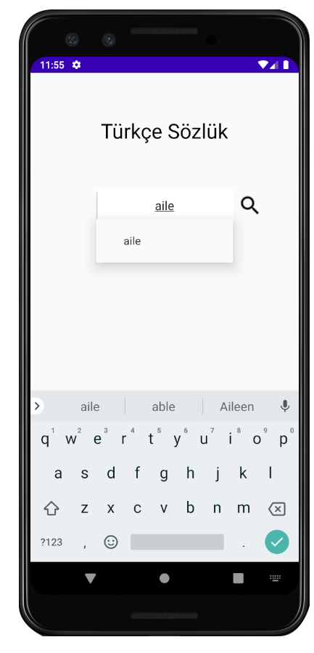
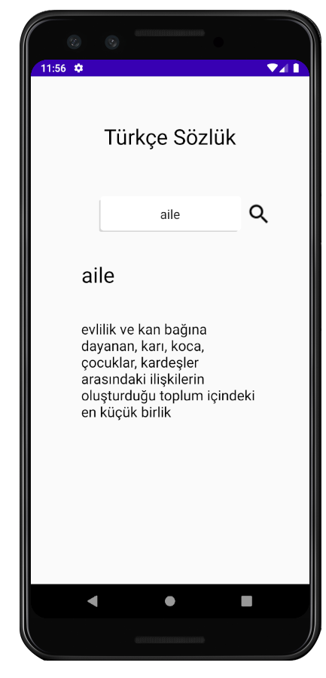
Sonuç.

